Slide 1
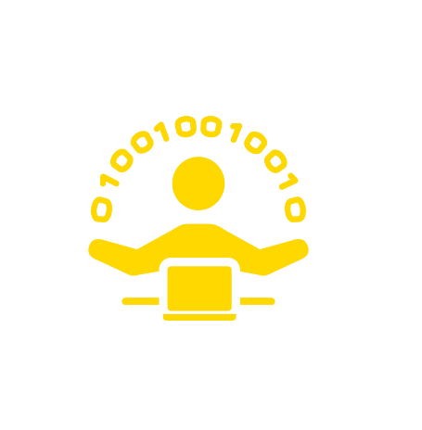
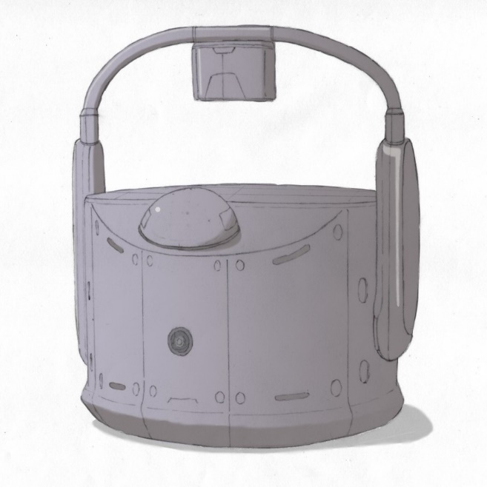
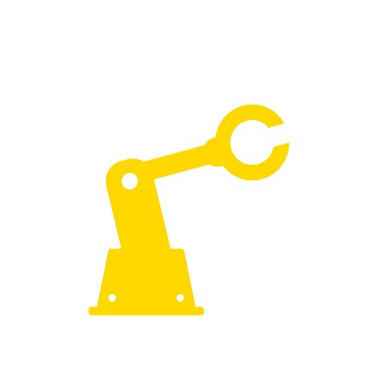
MIRS1705
CUEBOT PROJECT
Clean Up & Education
WHAT 'S THE CUE?
FEATURE
Clean Up & Education
の頭文字が由来です
プログラミング
自動片付け
TARGET
TECHNOLOGY
子供（5歳程度）
アーム機構
電磁石
CONCEPT
小さい頃はゲームなどで室内で遊びがち…
どうせ遊ぶならプログラミングを体験してもらおう！という考えからこのMIRS1705は生まれました
色のついたパネルの順番に組み合わせ、色に対応した動作を呼び出すことでMIRSの動作を制御します簡単に制御できるため、子供でも理解をすることができます
MIRS1705

Slide 2
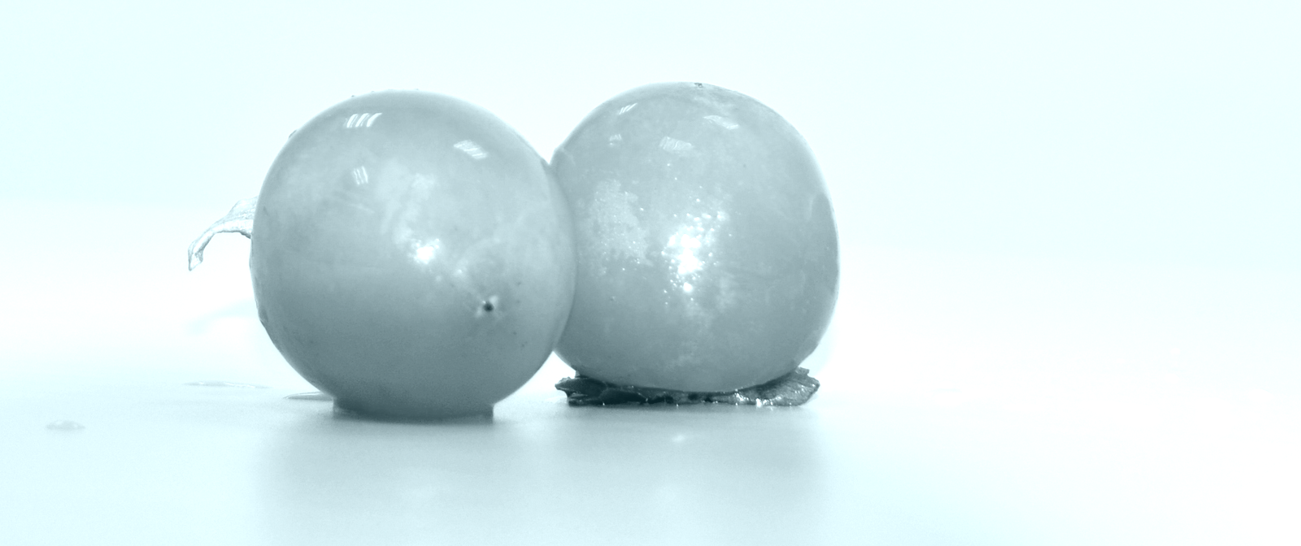
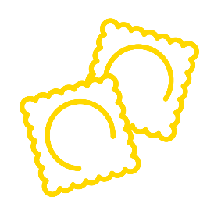
SPECIFICATION
MIRS1705では従来のMIRSにはない教育型ロボットを作成し、様々な機能を付加しました
簡単にMIRSに命令を与えることができるため、楽しく学ぶことができます
PROGRAMING
PANEL
ARM
ELECTROMAGNET
パネルの組み合わせによって様々な動作プログラムを呼び出します
またパネルの読み取りやエンコーダーの読み取りその他諸々を制御します
パネルの表面にMIRSの動作と動作量が表示されています
パネル表面に鉄板をつけることによって
電磁石で回収可能にします
パネル回収に用いられます
エンコーダーを用いて回転角を制御することで回転型アームとして機能します
アームの先端に付加されています
電磁石を用いることでプログラムでON/OFFを制御することができます
HOW TO USE
1
パネルをMIRS上部にセット後
ボタンを押下
2
MIRSがコンパイルを開始
成功なら動作開始
失敗なら何も起こらない
3
動作中はボタン押下or動作終了で
停止
4
専用の箱を設置すると片付けモードに移行
自動で片付けを開始
MIRS1705 CUEBOT PROJECT
PM 鈴木圭太 TL 櫻井海斗 MECH 太田裕哉 山路倍弘
ELEC 赤羽健 落合良亮 渡邉莉奈 SOFT 松本修児

